Slide 1
EKOLOGI DAN ILMU LINGKUNGAN
MATERI 4
DAUR ENERGI

Slide 2
Rantai Makanan
Rantai makanan adalah perpindahan energi makanan dari sumber daya tumbuhan melalui seri organisme atau melalui jenjang makan. Rantai makanan merupakan bagian dari jaring-jaring makanan, di mana rantai makanan bergerak secara linear dari produsen ke konsumen teratas. Panjang rantai makanan ditentukan dari seberapa banyak titik yang menghubungkan antar tingkatan trofik

Slide 3
Rantai Makanan
Dalam rantai makanan terdapat tiga macam "rantai" pokok yang menghubungkan antar tingkatan trofik, yaitu
Rantai pemangsa, yaitu rantai makanan yang terjadi ketika hewan pemakan tumbuhan dimakan oleh hewan pemakan daging. contoh: kelinci-ular-elang.
Rantai parasit, yaitu rantai makanan yang terjadi untuk mengurai organisme yang mati. Rantai ini muncul karena adanya dekomposer. contoh: elang mati-bakteri.
Rantai saprofit, yaitu rantai makanan yang terjadi karena terdapat organisme yang dirugikan. contoh: pohon besar-benalu, manusia-kutu.

Slide 4
Jaring-Jaring Makanan
Jaring-jaring makanan (atau siklus makanan) adalah hubungan alami dari rantai-rantai makanan dan representasi grafis (biasanya gambar) dari proses makan-dan-dimakan dalam komunitas ekologis. Nama lain untuk jaring-jaring makanan adalah sistem sumber daya-konsumen. Para ahli ekologi secara luas dapat menggolongkan semua bentuk kehidupan ke dalam salah satu dari dua kategori yang disebut tingkat trofik: 1) autotrof, dan 2) heterotrof.

Slide 5
Jaring-Jaring Makanan
1. Komponen Autotrofik (autos – sendiri; trofik – menyediakan makanan), yaitu : organisme yang mampu menyediakan makanan atau mensintesis makanannya sendiri dari bahan-bahan anorganik menjadi bahan organik (tumbuhan berklorofil)
2. Komponen Heterotrofik (hetero – berbeda, lain) : organisme yang hanya mampu memanfaatkan bahan-bahan organik sebagai bahan makanannya yang disediakan/disintesa oleh organisme lain (hewan, jamur, mikroorganisme)

Slide 6
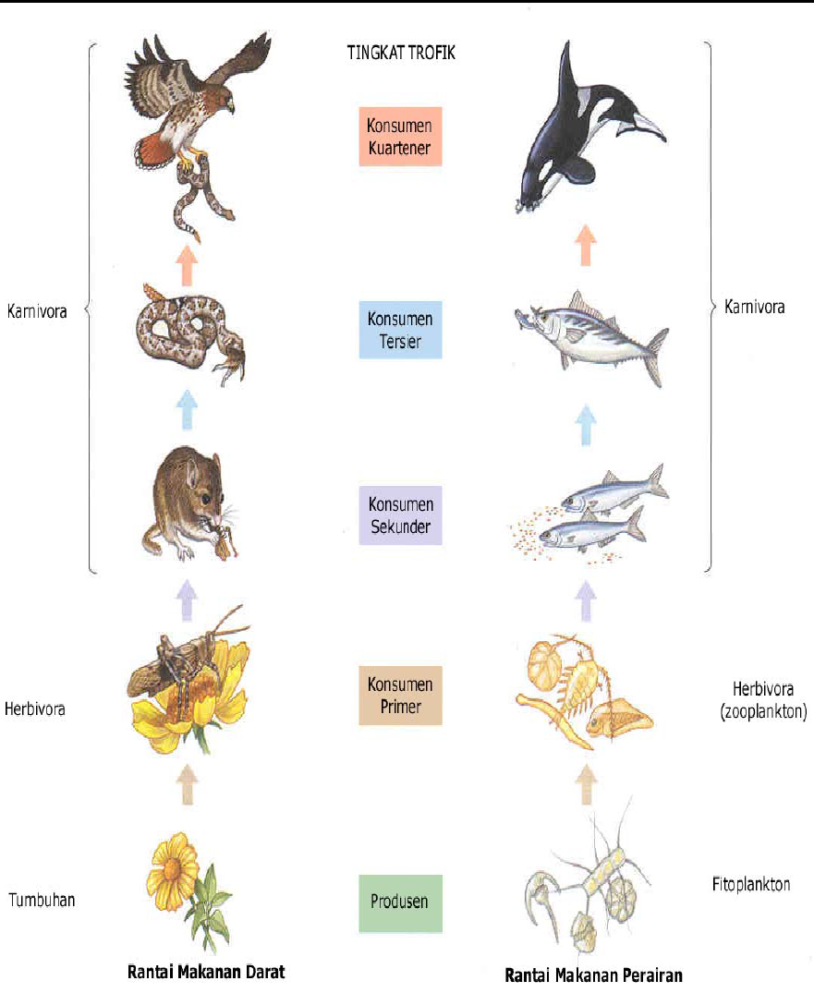

Slide 7
Aliran Energi
Energi mengalir melalui hubungan makan-memakan (tingkat trofik)
Aliran energi dari produsen ke konsumen tidak efisien, sebagian hilang dalam bentuk panas.
Hukum10% : hanya 10% dari energi pada tingkat trofik di bawahnya yang dapat dimanfaatkan

Slide 8
Produktivitas Ekosistem
Produktivitas Primer: kecepatan mengubah energi cahaya matahari menjadi energi kimia dalam bentuk bahan organik oleh organisme autotrof
Produktivitas Primer Kotor: seluruh bahan organik yang dihasilkan dari proses fotosintesis pada organisme autotrof
Produktivitas Primer Bersih: berat kering dari bahan organik yang tersimpan

Slide 9
Produktivitas Ekosistem
Produktivitas Sekunder: kecepatan energi kimia mengubah bahan organik menjadi simpanan energi kimia baru oleh organisme heterotrof
Efisiensi Ekologi: perbandingan produktivitas bersih antara satu tingkat trofik ke tingkat trofik berikutnya

Slide 10
Daur Biogeokimia
Daur / perputaran unsur – unsur kimia yang terdapat pada komponen biotik maupun komponen abiotik suatu ekosistem.

Slide 11
Proses biologis dan geologis mengubah unsur-unsur kimia dari bentuk organik dan anorganik
Model umum dari daur kimia.
  Terdapat 4 kelompok utama unsur kimia dan proses-proses yang mengubahnya.Kelompok utama disifatkan oleh bentuk unsur (organik atau anorganik) dan ketersediaannya bagi mahluk hidup.

Slide 12
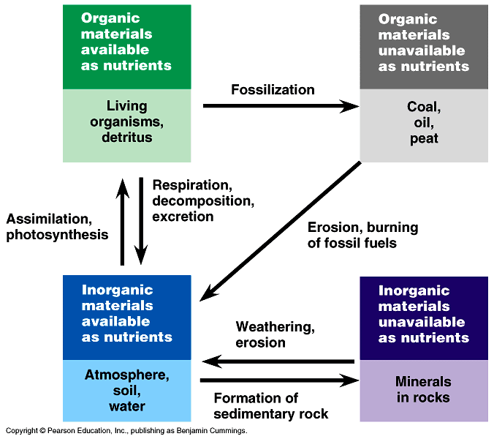
Copyright © 2002 Pearson Education, Inc., publishing as Benjamin Cummings

Slide 13
Daur Biogeokimia
Daur Karbon
Daur Nitrogen
Daur Fosfor
Daur Sulfur

Slide 14
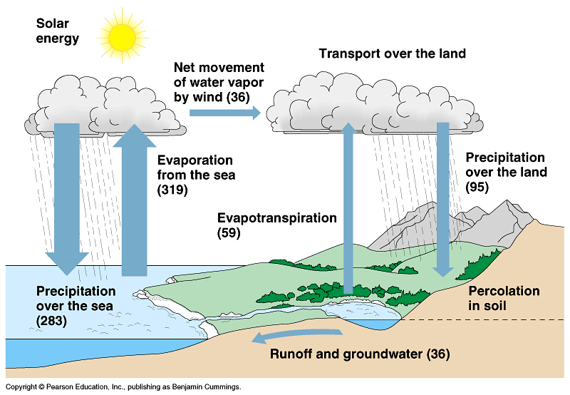
  Daur air, bukan daur Biogeokimia, karena perubahan yang terjadi adalah perubahan fisis.
Copyright © 2002 Pearson Education, Inc., publishing as Benjamin Cummings

Slide 15
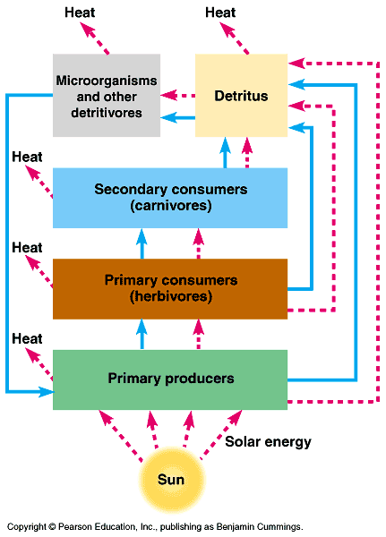
    Jejaring Makanan Terkait dengan Daur Biogeokimia

Slide 16
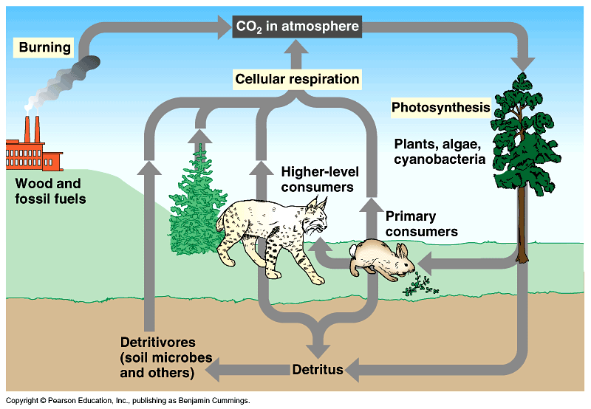
Daur Karbon
1) Kesetimbangan antara fotosintesis dan respirasi sel
2) Secara umum dan alami setimbang
3) Aktifitas manusia meningkatkan kandungan CO₂ di atmosfer
balanced

Slide 17
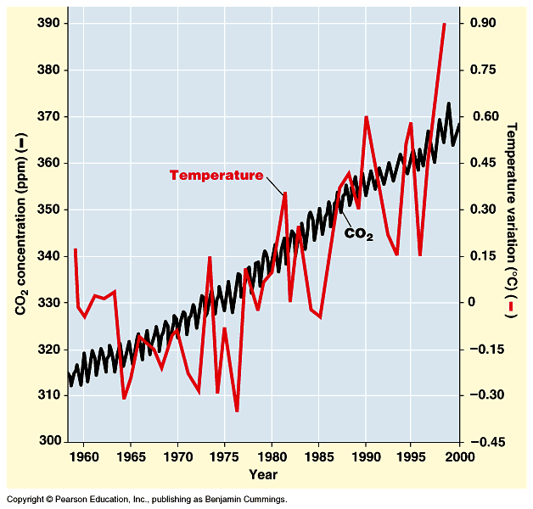
Perubahan pada Daur Karbon: Efek Rumah Kaca (Peningkatan kandungan CO₂ atmosfer dan suhu)
Sebab:
1) Pembakaran bahan bakar fosil
2) Penebangan hutan
Akibat:
1) Kandungan CO₂ di atmosfer meningkat, panas matahari yang terjebak di atmosfer meningkat.
2) Suhu meningkat.

Slide 18
Daur Nitrogen
  Nitrogen memasuki ekosistem melalui 2 jalur alami.
    Melalui hujan dan debu nitrogen.
    Melalui fiksasi nitrogen, yang dilakukan oleh mikroba prokariotik dengan kemampuan mengubah N₂ menjadi senyawa yang dapat digunakan untuk mensintesis senyawa organik bernitrogen seperti asam amino.

Slide 19
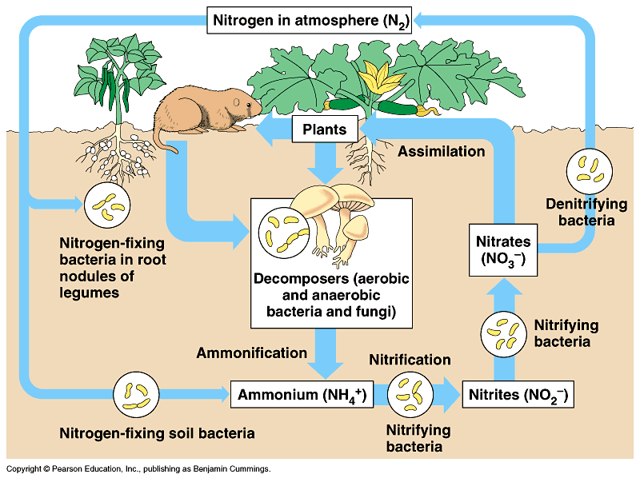
Daur Nitrogen
Sumber utama:
  atmosfer (80%)
  tanaman
  bahan organik tanah

Slide 20
  Industri pupuk nitrogen kimiawi menyumbang pada daur nitrogen di alam.
  Hasil dari fiksasi nitrogen adalah amonia, yang di dalam tanah akan berubah menjadi amonium setelah mengalami penambahan ion H ⁺ (amonifikasi), yang dapat digunakan oleh tanaman.
    Beberapa bakteri aerob dapat mengoksidasi amonium menjadi nitrat, melalui proses yang disebut nitrifikasi.
    Nitrat juga dapat digunakan oleh tanaman.
    Beberapa bakteri dapat menggunakan oksigen dari nitrat dan melepaskan N₂ ke udara (denitrifikasi).

Slide 21
Daur Oksigen
Siklus oksigen ditampilkan pada Gambar 6.5. Siklus ini menggambarkan pertukaran dari oksigen antara bentuk gas O2 yg terdapat dengan jumlah besar dalam atmosfer, dan oksigen yg terikat secara kimia dalam CO2, H2O dan bahan-bahan organik.
Siklus ini berkaitan sangat erat dgn siklus unsur lainnya, terutama dgn siklus karbon. Unsur oksigen menjadi yang terikat secara kimia melalui berbagai proses yg menghasilkan energi, terutama pada perubahan&proses metabolik dalam organisme. Oksigen dilepaskan dari reaksi fotosintesis . Unsur ini cepat bersenyawa, membentuk oksida-oksida, seperti dgn karbon dalam respirasi aerobik atau dengan karbon dan hidrogen dalam perubahan bahan bakar fosil seperti dengan metana.
CH4 + 2 O2 → CO2 + H2O

Slide 22
Suatu aspek yg sangat penting dari siklus di statosfer yaitu proses pembentukan ozon. Ozon membentuk lapisan tipis di statosfer yg berfungsi sbg filter dari radiasi ultravilet shg dapat menjaga kehidupan di bumi dari kerusakan/kehancuran yg disebabkan radiasi tersebut.
Siklus oksigen disempurnkan atau diakhiri ketika unsur oksigen masuk kembali ke atmosfer dalam bentuk gas, yaitu melalui fotosintesis yg dilakukan oleh tumbuhan.
Siklus hidrogen tidak dibuat tersendiri karena di alam ini hidrogen paling banyak terlihat dalam bentuk senyawa air.

Slide 23
Daur Belerang
Pada Gambar 6.6, siklus belerang relatif kompleks dimana melibatkan berbagai macamgas, mineral-mineral yang sukar larut dan beberapa spesi lainnya dalam larutan. Siklus ini berkaitan dengan siklus oksigen dimana belerang bergabung dengan oksigen membentuk gas belerang oksida, sebagai bahan pencemar air. Diantara spesi-spesi yg signifikan terlihat dalam siklus ini adalah gas hidrogen sulfida, mineral-mineral sulfida seperti PbS, asam sulfat, belerang oksida , komponen utama dari hujan asam, dan belerang yang terikat dalam protein.
Yg merupakan bagian dari siklus belerang yg sangat penting adalah adanya gas SO2, sebagai bahan pencemar dan H2SO4 dalam atmosfer. Gas SO2 dikeluarkan dari pembakaran bahan bakar fosil yg mengandung belerang. Efek utama dari belerang dioksida dalam atmosfer adalah kecenderungan untuk teroksidasi menghasilkan asam sulfat. Asam ini dapat menyebabkan hujan asam.

Slide 24
Daur Fosfor
  Organisme membutuhkan fosfor untuk banyak hal.
  Daur fosfor lebih sederhana daripada daur-daur lainnya karena daur fosfor tidak melibatkan atmosfer.
    Fosfor hanya ada dalam bentuk fosfat, yang diserap tanaman dan digunakan untuk sintesis senyawa organik.
  Humus dan partikel tanah mengikat fosfat, hal ini menyebabkan daur fosfat bersifat lokal.
Copyright © 2002 Pearson Education, Inc., publishing as Benjamin Cummings

Slide 25
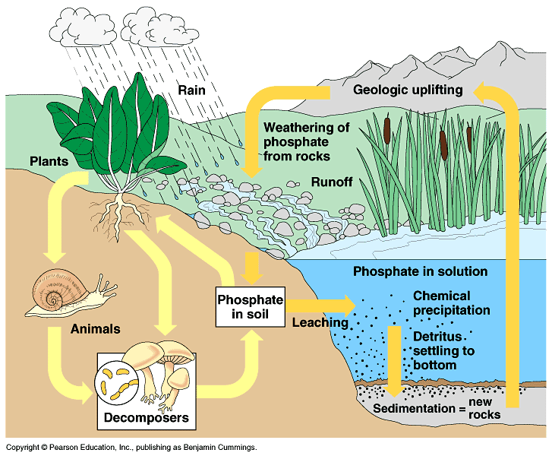
Daur Fosfor
Sumber utama
  batuan
  Bahan organik tanah
  tanaman
  PO₄⁻ dalam tanah
+
Input: pelapukan batuan
Output: fiksasi mineral, pelindian

Slide 26
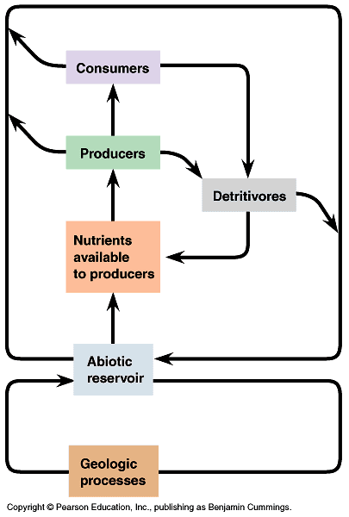
Daur N dan P
Titik perhatian:
  ketersediaan sebagai faktor pembatas
  dekomposisi membatasi ketersediaan
1
2
Proses berjangka pendek
Proses berjangka panjang

Slide 27
Kecepatan dekomposisi bahan organik menentukan kecepatan pendauran unsur
Kecepatan unsur-unsur kimia didaurkan di dalam ekosistem sangat dipengaruhi oleh kecepatan dekomposisi bahan yang mengandungnya.
  Dekomposisi dapat terjadi dalam jangka waktu 50 tahun di daerah tundra. Di daerah tropis dibutuhkan waktu yang lebih pendek.
  Kecepatan penyerapan unsur-unsur kimia dari dalam tanah oleh tanaman pada suatu ekosistem yang mempunyai kandungan unsur-unsur kimia yang berbeda juga beragam.

Slide 28
Pendauran unsur sangat dikendalikan oleh tanaman
Hasil penelitian long-term ecological research (LTER) di Hubbard Brook Experimental Forest sejak 1963.
Copyright © 2002 Pearson Education, Inc., publishing as Benjamin Cummings

Slide 29
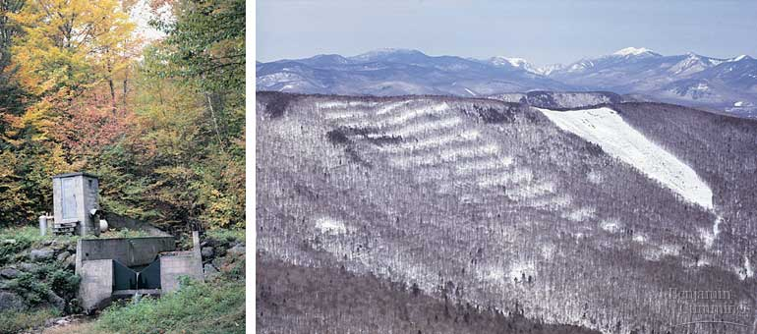
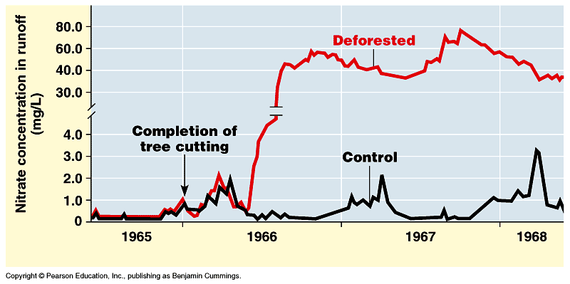
Fig. 54.21

Slide 30
  Penelitian pendahuluan menunjukkan bahwa terjadi daur internal dalam ekosistem darat sehingga terjadi konservasi unsur hara.
  Daerah yang tanamannya dihabiskan dengan penebangan dan penyemprotan herbisida digunakan untuk mempelajari pengaruh tanaman terhadap kandungan unsur hara tanah.
  Perlu penambahan pupuk nitrogen kimiawi untuk menumbuhkan tanaman

Slide 31
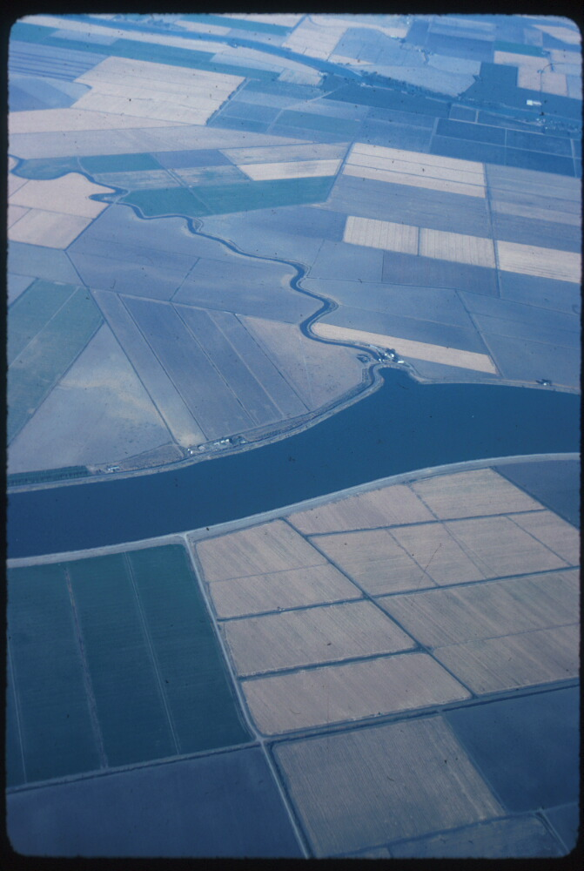
Perubahan pada Daur N dan P
Masukan besar-besaran N dan P tersedia oleh aktifitas manusia melalui:
  Pemupukan dan erosi
  Limbah industri dan rumah tangga
  Pembakaran bahan bakar fosil - melepaskan NO_{x}
  Penggundulan hutan
Eutrofikasi
Sacramento River, Central Valley, CA

Slide 32
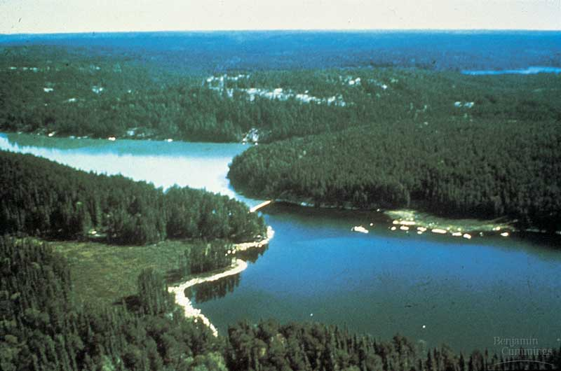
Eutrofikasi
HUMAN IMPACTS
Peningkatan kandungan N and P tersedia
Perkembangan alga meningkat (hijau)
Kematian alga meningkatkan endapan
Peningkatan dekomposisi
Oksigen menurun
Kondisi anaerobik membunuh ikan dan hewan lain

Slide 33
Perubahan Biogeokimia Lainnya
Hujan asam
Penipisan ozon

Slide 34
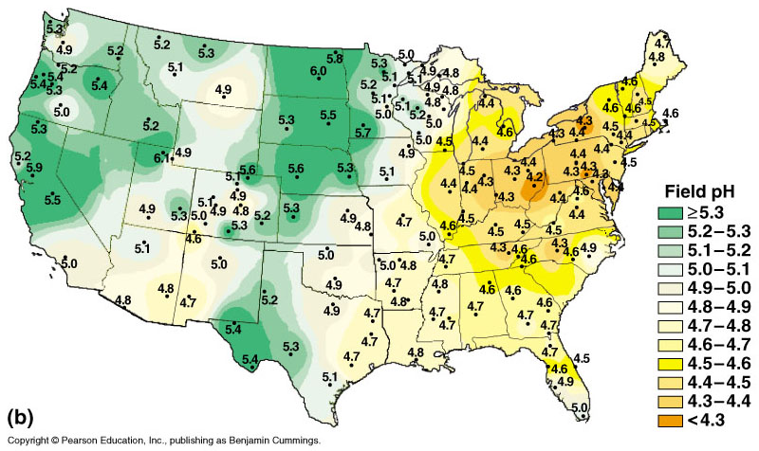
Hujan Asam
Terutama disebabkan oleh pembakaran bahan bakar fosil
Melepaskan oksida sulfur dan oksida nitrogen
Bereaksi dengan air di atmosfer membentuk asam sulfat dan asam nitrat
Jatuh kembali sebagai air hujan yang bersifat masam (pH<5,6).
Membunuh tanaman dan hewan, merusakkan bangunan.

Slide 35
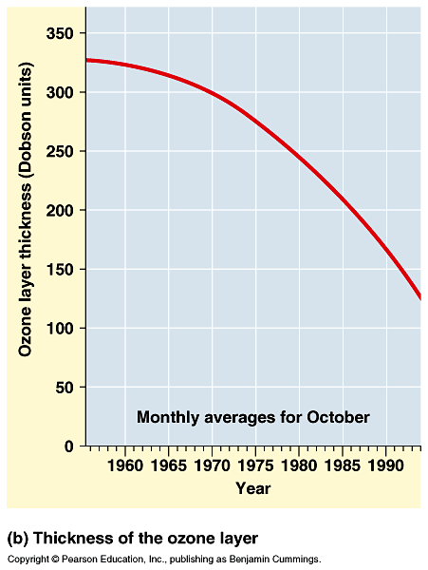
Penipisan Ozon
Tidak terkait dengan peningkatan kandungan CO₂ atmosfer !!
Terkait bahan pencemar yang mengandung khlorin (CFC yang digunakan untuk pendingin dan botol semprot) mengurangi kandungan ozon, yang berfungsi menahan radiasi sinar UV
Mempengaruhi kesehatan, pertumbuhan tanaman dan lingkungan.

Slide 36
Suksesi
Proses perubahan dalam komunitas yang berlangsung menuju ke satu arah secara teratur.
Proses terjadinya suatu komunitas dalam suatu ekosistem, yaitu dimulai dari komunitas itu lahir → meningkat dewasa → bertambah tua.
Suksesi terjadi sebagai akibat dari modifikasi lingkungan fisik dalam komunitas atau ekosistem. Proses suksesi berakhir dengan sebuah komunitas atau ekosistem yang disebut klimaks → komunitas telah mencapai homeostatis.

Slide 37
Suksesi Primer dan Sekunder
Suksesi Primer terjadi bila komunitas asal terganggu/hilang secara total, sehingga terbentuk habitat baru atau substrat baru. Gangguan alami seperti tanah longsor, letusan gunung api, endapat lumpur muara sungai, endapan pasir di pantai; oleh manusia → penambangan timah dan batu bara, tepi jalan yang dipapas, dsb.
Suksesi primer dimulai dari munculnya vegetasi perintis yaitu lumut kerak → ganggang → paku-pakuan (pteridophyta) → tumbuhan tingkat tinggi/+hewan pindah dan hidup disitu → komunitas menjadi mantap stabil/dinamis (komunitas puncak atau klimaks). contoh : Komunitas di kepulauan Krakatau setelah meletus tahun 1883

Slide 38
Suksesi Primer dan Sekunder
Suksesi Sekunder
Bila suatu komunitas atau ekosistem alami terganggu, baik secara alami maupun buatan (misal: sebagai akibat dari kegiatan manusia) dan gangguan tersebut tidak merusak total tempat tumbuh organisme sehingga dalam komunitas itu substrat lama dan kehidupan masih ada.
Suksesi sekunder akan terjadi: Banjir, kebakaran secara alami, angin kencang, gelombang laut (tsunami), penebangan hutan yang selektif, pembakaran padang rumput dengan sengaja → merupakan gangguan buatan. Contoh : tegalan-tegalan, padang ilalang, belukar bekas ladang, kebun karet yang ditinggalkan → komunitas hasil suksesi.

